Slide 1

UNIFIED MODELING LANGUAGE
BASIC PRINCIPLES

Slide 2
UML, WHAT IS IT?
“The Unified Modeling Language (UML) is a language for specifying, visualizing, constructing, and documenting the artifacts of software systems, as well as for business modeling and other non-software systems”.

Slide 3
UML BASIC PRINCIPLES
UML è un linguaggio e non un metodo
UML è costituito da un insieme di linguaggi che consentono di dare descrivere e modellare diversi aspetti di un sistema:
  Aspetti statici
  Aspetti dinamici
  Interazioni tra le diverse componenti
UML facilita la comunicazione→
  tra analisti e esperti di dominio
  Tra analisti e progettisti
  Tra progettisti e sviluppatori
Linguaggio grafico ma formale, preciso e non ambiguo
Dà una visione concisa del sistema da diversi punti di vista
Non necessita di conoscenza del codice
UML è basato sulla logica della programmazione a oggetti

Slide 4
UML, WHY?
Si deve operare con esperti di dominio
Si devono catturare gli aspetti più importanti senza perdersi nei dettagli
La notazione di UML è flessibile → molti diagrammi rappresentano aspetti diversi dei concetti
La riunione di tutti i diagrammi prodotti può essere facilmente utilizzata come rappresentazione del sistema intero → scheletro del sistema

Slide 5
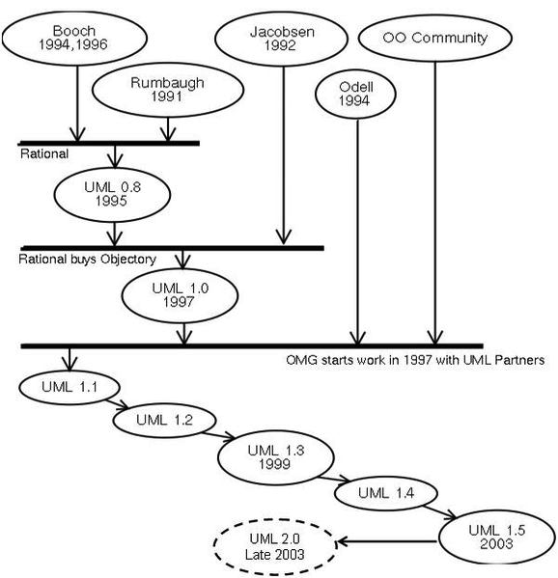
UML HYSTORY
3 DIFFERENT METHODOLOGIES FOR SOFTWARE DEVELOPMENT WITH A PROPER SET OF SYMBOLS AND PRINCIPLES
1995 →UNIFICATION OF THE 3 METHODOLOGIES
FIRST VERSION RELEASED IN 1997 BECOMES A STANDARD
NOW
UML 2.5.1

Slide 6
UML DEFINITION AND USE
Studio di fattibilità
Analisi dei requisiti
Progettazione
Codifica e test di modulo
Integrazione e test di sistema
Consegna, installazione e manutenzione
Definizione modello UML
Utilizzo modello UML

Slide 7
UML VIEWs
VISTE STATICHE
Class diagram
Component diagram
VISTE DINAMICHE
Sequence diagrams
Activity diagrams
Deployment diagram
Object diagram
Collaboration diagrams
State chart diagrams
Use case diagrams

Slide 8
UML DIAGRAM TYPES
DIAGRAMMI STRUTTURALI
Class diagrams
Object diagrams
Component diagrams
Composite structures
Deployment diagrams
Package diagrams
DIAGRAMMI COMPORTAMENTALI
Use case diagrams
State chart diagrams
Activity diagrams
DIAGRAMMI DI INTERAZIONE
Sequence diagrams
Communication diagrams
Timing diagrams
Interaction diagrams
Overviews

Slide 9
USE CASE DIAGRAMS
Schematizza il comportamento del sistema dal punto di vista degli utenti, o, più in generale, di altri sistemi che interagiscono col sistema specificato.
Use case = servizio o attività messa a disposizione dal sistema
Scenario = insieme di casi d’uso che descrivono un’interazione utente/sistema
Attore = entità esterna al sistema
Attori e casi d’uso sono legati da associazioni che rappresentano comunicazioni.
I casi d’uso non rappresentano sottosistemi, per cui non possono interagire o scambiarsi messaggi fra di loro, ma possono essere legati da relazioni.
Non definiscono il comportamento richiesto al sistema per fornire il servizio rappresentato

Slide 10
RELATIONSHIPS
INCLUSIONE
Use case inserito in un altro use case
Viene eseguito sempre quando lo use case di riferimento è eseguito
ESTENSIONE
Uso opzionale di uno use case in concomitanza di un altro
L’esecuzione dello use case può anche non avvenire
GENERALIZZAZIONE
Relazione tra elementi del modello del tipo classe/sottoclasse
Definizione di una relazione “is type of”

Slide 11
USE CASE GRAPHIC NOTATION
Use case
<< include >>
Extension points
Actor
Generalization
<< extend >>
(extension points)
System boundaries

Slide 12
USE CASE GRAPHIC NOTATION
Association
Actor
<< extend >>
(extension points)
Generalization
Use case
<< include >>
Extension points
System boundaries

Slide 13
SPECIFICATION TABLE
TITOLO USE CASE | …
DESCRIZIONE (SCENARIO) | …
PRE-CONDIZIONI | … …
POST-CONDIZIONI | … …
ECCEZIONI | …
Titolo descrittivo dell’ USE CASE, es. “LOGIN”
Breve narrazione accessibile della situazione in cui avviene l’interazione tra utente e sistema. Descrive chi fa cosa e perché.
Stato o requisiti che devono essere veri prima che il caso d’uso inizi. Es: “L’utente è registrato nel sistema.” oppure “L’app è installata e funzionante.”
Risultato atteso al termine del caso d’uso, se tutto va a buon fine. Es: “L’utente accede alla propria area personale.” oppure “L’ordine è stato completato con successo.”
Situazioni anomale o alternative che potrebbero verificarsi e bloccare o deviare il flusso normale. Es: “Password errata: viene mostrato un messaggio d’errore.” oppure “Carta di credito rifiutata: l’utente viene invitato a riprovare.”

Slide 14
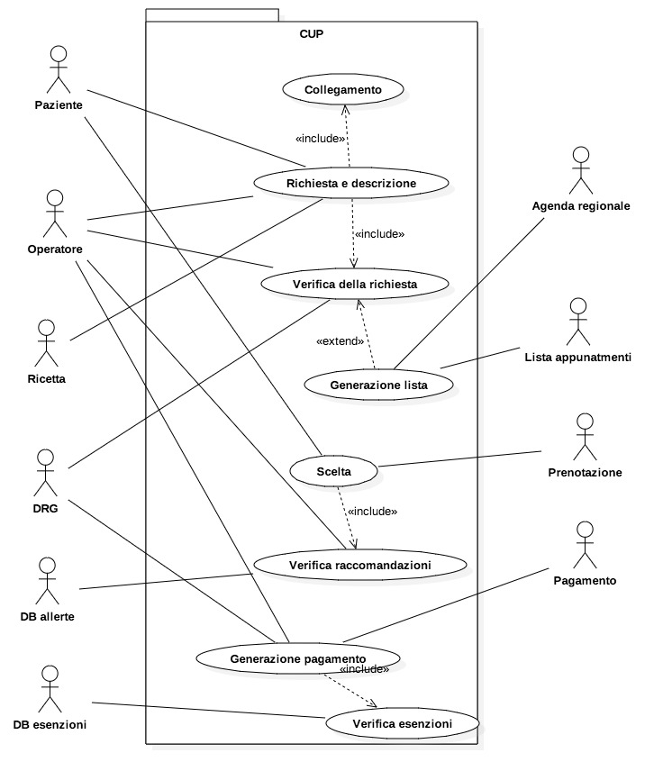
USE CASE EXAMPLE
TITOLO USE CASE | Interazioni CUP
DESCRIZIONE (SCENARIO) | Il Paziente deve prenotare una visita.
PRE-CONDIZIONI | Il paziente è iscritto all’SSN
POST-CONDIZIONI | Una visita è stata assegnata al paziente
ECCEZIONI | Non c’é disponibilità di ambulatori dedicati

Slide 15
USABILITA’ E UX DESIGN
Per usabilità si intende "il grado con cui un prodotto può essere usato da specifici utenti per eseguire specifici compiti con efficacia, efficienza e soddisfazione in uno specifico contesto d'uso" (norma 9241 “Ergonomic requirements for office work with visual display terminals (VDTs)” dell' ISO International Organization for Standardization).
Principali caratteristiche di un sistema usabile
​Efficacia: accuratezza e completezza con cui certi utenti possono raggiungere certi obiettivi in ambienti particolari.
Efficienza: le risorse spese in relazione all'accuratezza e completezza degli obiettivi raggiunti.
Soddisfazione: il comfort e l'accettabilità del sistema di lavoro per i suoi utenti e le altre persone influenzate dal suo uso.
Facilità di apprendimento: l'utente deve raggiungere buone prestazioni in tempi brevi.
Facilità di memorizzazione: l'utente deve poter interagire con un'interfaccia anche dopo un periodo di lungo inutilizzo, senza essere costretto a ricominciare da zero.
Sicurezza e robustezza all'errore: l'impatto dell'errore deve essere inversamente proporzionale alla probabilità d'errore.
https://www.interno.gov.it/it/usabilita

Slide 16
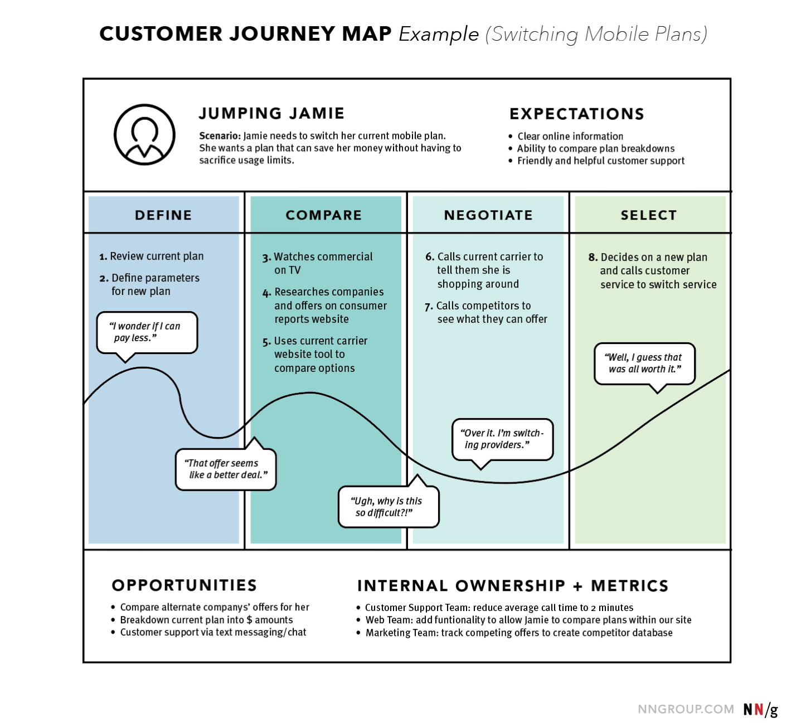
USER JOURNEY
Key Components of a Journey Map
Journey maps come in all shapes and sizes. Regardless of how they look, journey maps have the following 5 key elements in common:
Actor
Scenario + Expectations
Journey Phases
Actions, Mindsets, and Emotions
Opportunities
Actions are the actual behaviors and steps taken by users.
Mindsets correspond to users’ thoughts, questions, motivations, and information needs at different stages in the journey.
Emotions are plotted as single line across the journey phases, literally signaling the emotional “ups” and “downs” of the experience.
https://www.nngroup.com/articles/journey-mapping-101/

Slide 17
USER FLOW
Step 1: Define the user and their goal
  Who are they? Consider demographics, behaviors, and tech skills. Are they tech-savvy millennials or older adults with less online experience?
  What do they want to achieve? Are they booking a flight, editing a profile picture, or submitting a tax return?
Step 2: Identify the entry point
Pinpoint where the user's journey begins.
  Triggering an action within an app, such as opening a menu or starting a chat.
Step 3: Map out the steps
Break down the journey into clear, actionable steps.
  The options or functionalities available at each step.
  Whether the user needs to provide information or complete actions.
  Visual elements or UI components that guide the user.
Step 4: Include decision points
  Responding to prompts or error messages during checkout.
  Settings and preferences
Step 5: Determine the endpoint
Define what success looks like for your users. Reaching a confirmation page after a purchase or account creation.
  Landing on a success screen, like a dashboard after onboarding.
  Returning to a previous screen after completing a subtask.
https://www.figma.com/resource-library/user-flow/
Notes:
https://www.figma.com/proto/BwSzFLciSegrGbEmO2PIZ8/elabFTW-example?node-id=1-1905&p=f&t=bpYqW9KXSZ0Ro28v-0&scaling=scale-down&content-scaling=fixed&page-id=0%3A1&starting-point-node-id=1%3A1905

Slide 18
USE CASE vs USER JOURNEY vs USER FLOW
Aspect | Use Case | User Journey | User Flow
Definition | A structured description of how the system responds to a user’s actions | A narrative showing the full experience of a user across time and touchpoints | A visual map of steps a user takes to complete a specific task in a system
Focus | System behavior and functional requirements | Emotions, pain points, and user experience over time | Task completion within the UI/UX context
Perspective | System- and developer-centered | User-centered | User-centered
Format | Textual and UML Graphical Notation | Visual journey map (with emotion & touchpoints) | Flowchart or diagram with paths and decisions
Level of Detail | High-level but formal | High-level and emotional | Medium-level, action-oriented
Purpose | Define what the system should do | Understand the holistic user experience and identify pain points | Optimize UI interactions and reduce friction
Includes | Actor, goal, main/alternate flows, preconditions, postconditions | Steps, motivations, pain points, emotions, moments of truth | Entry point, steps, decision points, end goal
Used By | Developers, analysts, business stakeholders | UX designers, product managers, marketers | UX designers, UI designers, product designers
Tool Examples | UML diagrams, textual specs, requirements documents | Journey mapping tools (e.g. Smaply, Miro, Figma) | Flowchart tools (e.g. Figma, Whimsical, Lucidchart)
Notes:
https://www.figma.com/proto/BwSzFLciSegrGbEmO2PIZ8/elabFTW-example?node-id=1-1905&p=f&t=bpYqW9KXSZ0Ro28v-0&scaling=scale-down&content-scaling=fixed&page-id=0%3A1&starting-point-node-id=1%3A1905

Slide 19
SPACE
Le classi rappresentano OGGETTI e CATEGORIE con significato diverso
CONCETTUALE→
Rappresentazione dei concetti in un dominio
DI SPECIFICA→
Specifica di interfacce (non di implementazione) in un dominio
DI IMPLEMENTAZIONE→
Classi del linguaggio di programmazione

Slide 20
CLASS DIAGRAM GRAPHICAL NOTATION
Ogni classe ha un’intestazione, degli attributi e delle operazioni
Una classe viene rappresentata graficamente da un rettangolo contenente il nome della classe e, opzionalmente, l’elenco degli attributi e delle operazioni.
Class Name
Class Name
attribute:Type = initialValue
operation(arg list) : return type

Slide 21
SIGNATURE
<visibilita‘> <nome> <molteplicita‘> : <tipo> = <val-iniziale>
Nome → obbligatorio
Tipo:
  tipi fondamentali predefiniti dall’UML (corrispondenti a quelli usati comunemente nei linguaggi di programmazione)
  tipo definito in un linguaggio di programmazione
  classe definita (in UML) dallo sviluppatore;
Visibilità: privata, protetta, pubblica, package; quest’ultimo livello di visibilità significa che l’attributo è visibile da tutte le classi appartenenti allo stesso package
  + pubblica
  # protetta
  ~ package
  - privata
Molteplicità: ´ındica se l’attributo può essere replicato, cioè avere più valori (array). Si ındica con un numero o un intervallo numerico fra parentesi quadre
  [3] tre valori
  [1..4] da uno a quattro valori
  [1..*] uno o più valori
  [0..1] zero o un valore (attributo opzionale)
Valore di Default: valore assegnato all’attributo quando si crea l’oggetto.

Slide 22
SIGNATURE
<visibilita‘> <nome> (<lista-parametri>) : <tipo>
Per ogni parametro:
<direzione> <nome> : <tipo> = <val-default>
PARAMETRI
  Direzione: ingresso (in), uscita (out), ingresso e uscita (inout);
  Tipo;
  Valore default: valore passato al metodo che implementa la funzione.
  Solo il nome del parametro è obbligatorio
  Parametri separati da virgole
OPERAZIONI
  Visibilità (come attributi)
  Tipo del valore restituito

Slide 23
CLASS DIAGRAM RELATIONS
Class A
role B
Class B
Association
role A
Supertype
Generalization
discriminator
Subtype 1
Subtype 2

Slide 24
CLASS DIAGRAM RELATIONS
Multiplicities
1
Class
exactly one
*
Class
many (zero or more)
0 …1
Class
optional (zero or one)
m .. n
Class
numerically specified
Aggregation
Class
Composition
Class

Slide 25
ASSOCIATION
writes->
m. pres.
Editor
0..*
0..*
ASSOCIAZIONE = relazione base tra due classi
Si rappresenta con una linea tra le due classi associate
PROPRIETÀ DELLE ASSOCIAZIONI
  Raggruppate nel rispettivo estremo di associazione (association end).
  Ruolo: specifica la relazione fra le istanze della classe (molto utile nelle autoassociazioni)
  Molteplicità: numero di istanze di tale classe che possono essere in relazione con una istanza della classe associata. essere indicata con intervalli numerici alle estremità della linea che rappresenta l’associazione: per esempio, 1, 0..1 (zero o uno), 1..* (uno o più), 0..* (zero o più), * (equivalente a 0..*).
  Ordinamento: per molteplicità >1, se le istanze sono ordinate
  Unicità: per molteplicità >1, se le istanze possono essere duplicate
  Qualificatore: attributo dell’associazione , che distingue i diversi oggetti di una classe che possono essere in relazione con oggetti dell’altra, per meglio definire una certa istanza, fra molte, di una classe associata. rappresentato da un rettangolo avente un lato combaciante con un lato della classe opposta a quella di cui si vogliono qualificare le istanze
  Tipo di aggregazione (aggregation kind)
  Navigabilità
1..1
Person
Clinician
User
Patient
prints->
Admin
1..1
0..1
1..*
<-Manages
0..*
m. prescription
Form

Slide 26
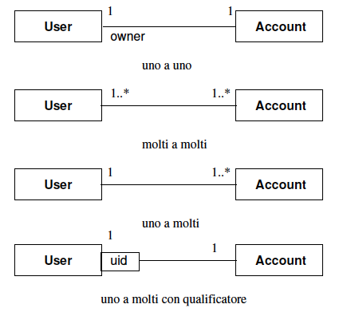
MOLTEPLICITY
Uid è il qualificatore dell’account che rende la relazione 1..1 → uno user può avere più account ma se considero un certo account con un certo uid, avrà uno ed un solo utente associato

Slide 27
ASSOCIATION CLASS
Associazione con attributi e operazioni
Rappresentata collegando alla linea dell’associazione il simbolo della classe mediante una linea tratteggiata.
Class
Class
Association
Class

Slide 28
AGGREGATION
AGGREGAZIONE = associazione che lega un’entità complessa (aggregato) alle proprie parti componenti.
Indicata da una piccola losanga all’estremità dell’associazione dalla parte della classe (o dell’oggetto) che rappresenta l’entità complessa.
L’aggregazione esprime il concetto di “appartenenza”, “contenimento”, “ripartizione”, o in generale di una forma di subordinazione strutturale non rigida.
Un’istanza di una classe può appartenere a più di una aggregazione.

Slide 29
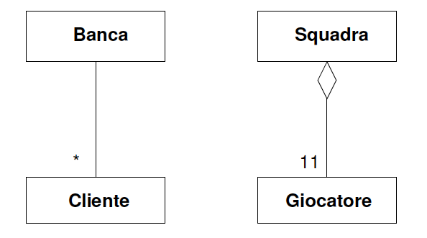
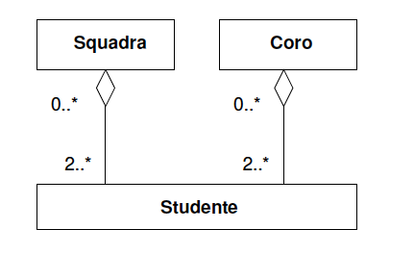
AGGREGATION
I clienti non fanno parte della loro banca, mentre i giocatori fanno parte della squadra
Uno studente può far parte sia del coro (che è formato da studenti) che della squadra (che è formata da studenti)

Slide 30
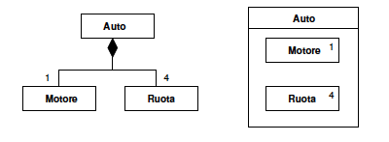
COMPOSITION
COMPOSIZIONE = subordinazione strutturale rigida in cui l’aggregato ha il completo e unico controllo delle parti componenti.
Aggregazioni: parti indipendenti dall’aggregato
Composizione: dipendenza stretta fra composto e componenti (l’esistenza dei componenti coincide con quella del composto → la creazione e la distruzione del composto implicano la creazione e la distruzione dei componenti)
Un componente può appartenere ad un solo composto
Il composto è il “padrone” del componente.
Si rappresenta con una losanga nera dalla parte dell’entità complessa, oppure si possono disegnare i componenti all’interno dell’entità stessa.

Slide 31
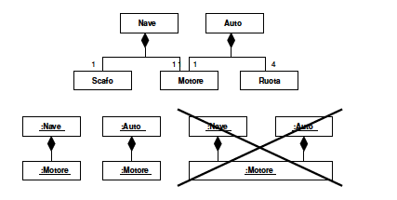
COMPOSITION
Una classe può appartenere come componente a più di una composizione,
Un’istanza di una classe componente può appartenere ad una sola istanza di una classe composta.

Slide 32
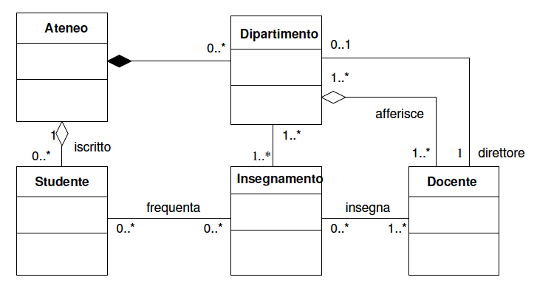
AGGREGATION – ASSOCIATION - COMPOSITION

Slide 33
REALIZATION
REALIZZAZIONE
from abc import ABC
abstractmethod class Classe1(ABC):
@abstractmethod
def metodoX(self, paramX):
pass
abstractmethod class Classe1(ABC):
@abstractmethod
def metodoX(self, paramX):
funzioneRealeX(paramX)
class Classe1Reale(Classe1):
def metodoX(self, paramX): funzioneRealeX(paramX)
class Classe1Reale(Classe1):
def metodoX(self, paramX):
super().metodoX(paramX)
funzioneRealeX(paramX)
REALIZZAZIONE
GENERALIZZAZIONE
PYTHON > 3.0

Slide 34
DEPENDENCY
DIPENDENZA
metodo (paramClass1 param1, paramClass2 param2)
{
paramClass1 variable1 = param1; Associazione
string variable2 = paramClass2.metodo2(); Dipendenza
}

Slide 35
GENERALIZATION
Una classe (classe base o superclasse) generalizza un’altra classe (classe derivata o sottoclasse) quando definisce un insieme di elementi che include l’insieme di elementi definiti dalla classe derivata
La classe derivata è un sottoinsieme della classe base → La classe base ha meno caratteristiche (attributi, operazioni, associazioni, vincoli. . . ) della classe derivata.
Una classe base può avere più classi derivate, e in questo caso ne riassume alcune caratteristiche comuni (attributi, operazioni, associazioni, vincoli. . . ).
La relazione di generalizzazione si può anche chiamare specializzazione (cambia il punto di vista). La specializzazione può avvenire per estensione (aggiungo attributi) o per restrizione (aggiungo vincoli)
Un oggetto appartenente ad una classe derivata appartiene anche alla classe base.
Principio di sostituzione (di Barbara Liskov): un’istanza della classe derivata può sostituire un’istanza della classe base → importante per verificare se la relazione di generalizzazione è corretta (soprattutto nel caso di restrizione)

Slide 36
INHERITANCE
Una sottoclasse ha tutte le caratteristiche della superclasse → eredita le caratteristiche
Operazioni → nell’eredità si può effettuare overriding (stessa signature ma diversa implementazione) purché valga il principio di sostituzione.
Eredità multipla→
  una classe derivata è un sottoinsieme di due o più classi che non sono in relazione di generalizzazione/specializzazione fra di loro.
  Le istanze della classe derivata ereditano le caratteristiche di tutte le classi base

Slide 37
ACTIVITY DIAGRAMS
ATTIVITÀ = qualcosa che viene fatto e che si può potenzialmente suddividere in sotto attività
Activity diagram:
    Rappresentano la sequenza di attività e supportano il comportamento condizionale e parallelo
    Servono a descrivere il flusso di attività, di controllo e di informazioni
    Simili ai diagrammi di flusso (flowchart)
Comportamento condizionale:
    Branch → un input con diversi output sotto condizione
    Merge → più input danno luogo ad un singolo output
  Comportamento parallelo:
    Fork → da una transizione ne escono molte parallele
    Join → da più percorsi paralleli, si torna ad un solo percorso comune, quando tutte le attività parallele sono completate
Swimlane → attività svolte da entità differenti, raggruppante graficamente in partizioni (corsie)

Slide 38
ACTIVITY DIAGRAMS GRAPHIC NOTATION
start
Activity
fork
[condition]
[else]
Dynamic
Concurrent
Activity
branch
Activity
Activity
merge
join
end

Slide 39
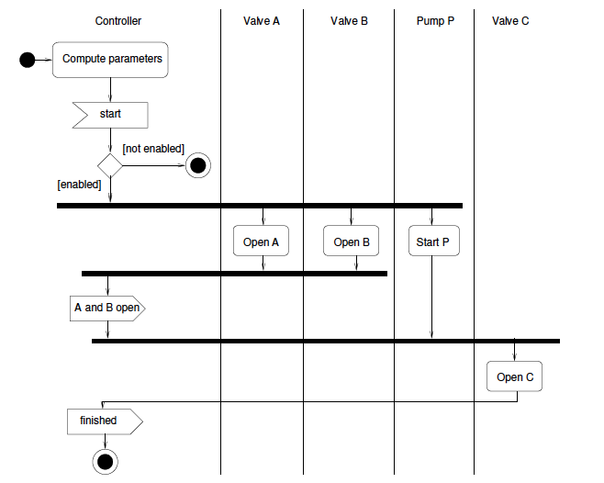
ACTIVITY DIAGRAM EXAMPLE

Slide 40
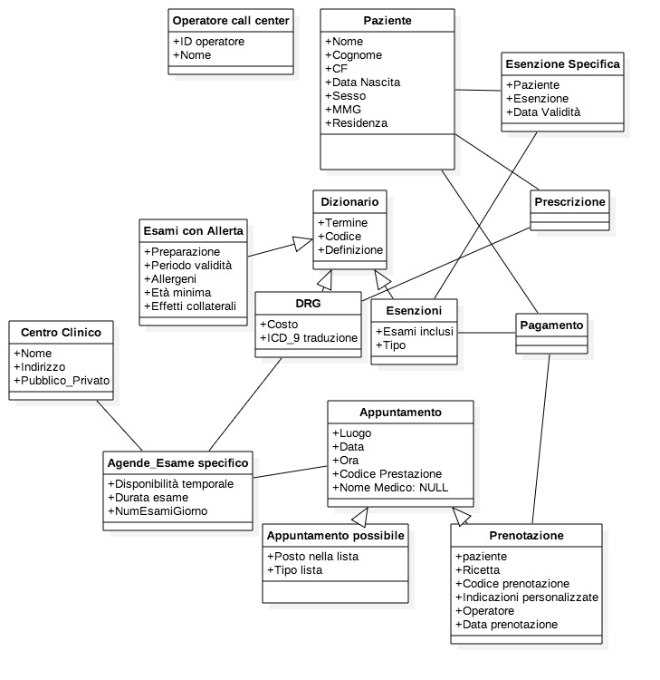
CLASS DIAGRAM EXAMPLE

Slide 41
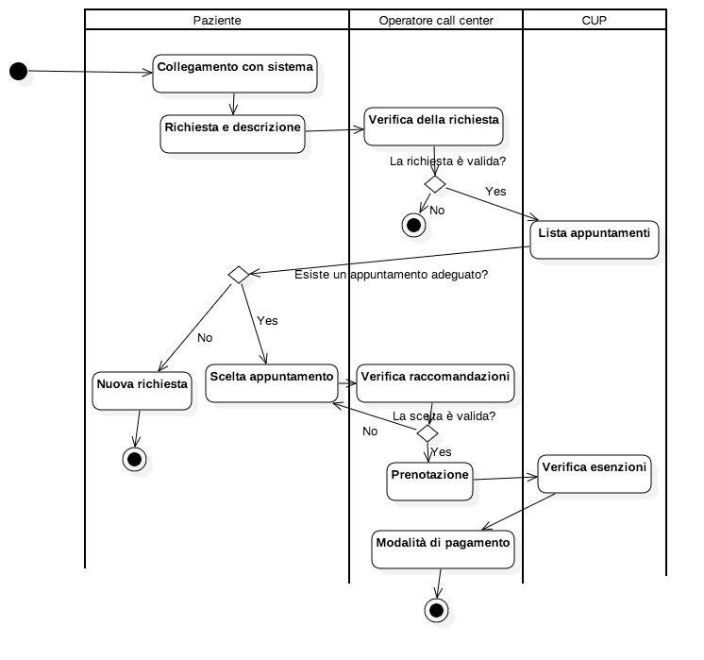
ACTIVITY DIAGRAM EXAMPLE

Slide 42
SEQUENCE DIAGRAM
Diagrammi di interazione
Rappresentano i messaggi che gli oggetti si scambiano in determinate situazioni
Oggetti → rettangoli posti all’inizio di linee verticali tratteggiate
Linea della vita dell’oggetto →
  Linea verticale tratteggiata
  Rettangolo verticale sulla linea della vita: momento in cui l’oggetto è attivo e scambia messaggi
Messaggi →
  Frecce tra le linee della vita di due oggetti
  L’ordine va dall’alto verso il basso
  Selfcall: messaggio che l’oggetto scambia con se stesso

Slide 43
SEQUENCE DIAGRAM GRAPHIC NOTATION
an Object
create
new Object
message
self delegation
return
delete

Slide 44
SEQUENCE DIAGRAM EXAMPLE

Slide 45
SEQUENCE DIAGRAM EXAMPLE

Slide 46
SEQUENCE DIAGRAM EXAMPLE

Slide 47
DEPLOYMENT DIAGRAMS
DEPLOYMENT DIAGRAM:
  Rappresentano la parte HW del sistema
  Ogni nodo rappresenta una unità computazionale (un dispositivo, un sensore, una periferica, etc)
  Le connessioni tra i nodi sono percorsi di comunicazione tra i componenti
COMPONENT DIAGRAM:
  Rappresentano le componenti del sistema e le loro dipendenze
  Componente: package software
  Dipendenza: relazione tra due componenti (come un componente influisce sul cambiamento dell’altro)
COMBINAZIONE dei due diagrammi →
  rappresenta il sistema mettendo in evidenza quali componenti sono installati e funzionano su ciascun nodo
  Relazione tra le componenti HW e SW

Slide 48
DEPLOYMENT E COMPONENT DIAGRAM: NOTAZIONE GRAFICA
DEPLOYMENT DIAGRAMS GRAPHIC NOTATION
node
Component 2
Component 1

Slide 49
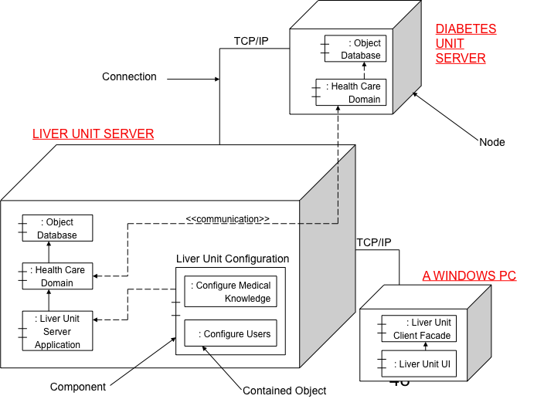
DEPLOYMENT DIAGRAM EXAMPLE

Slide 50
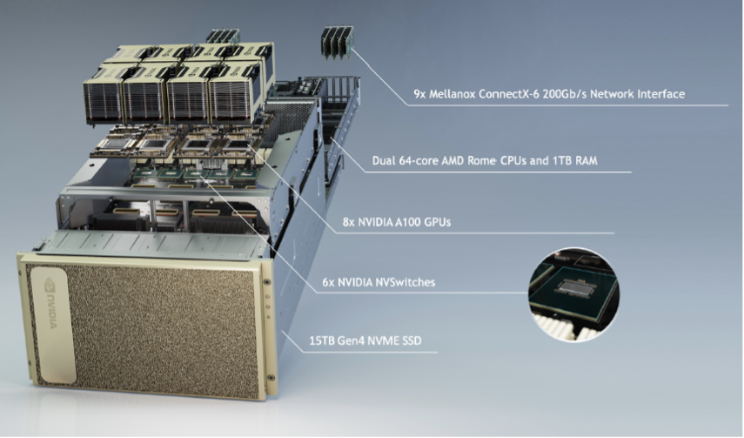
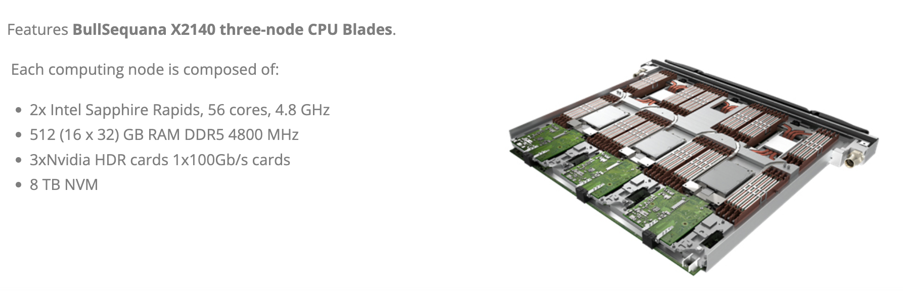
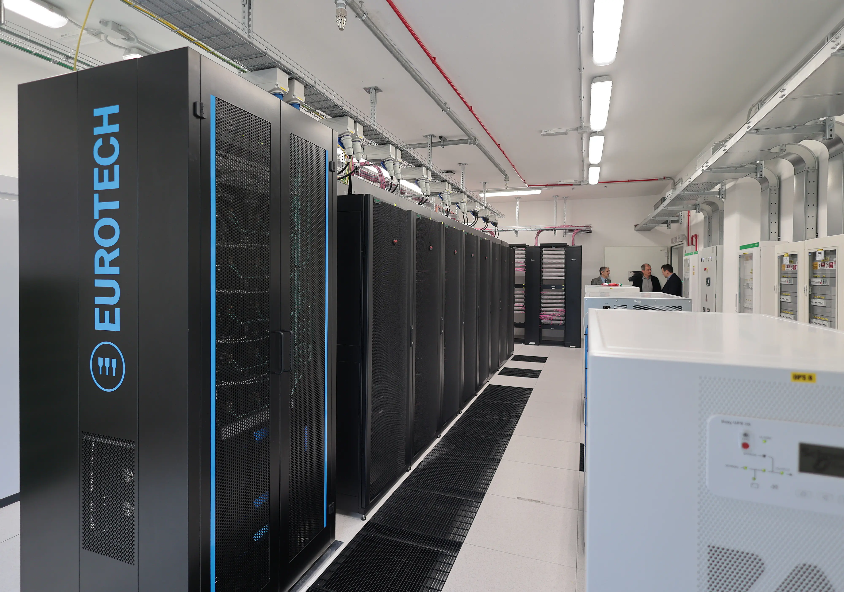
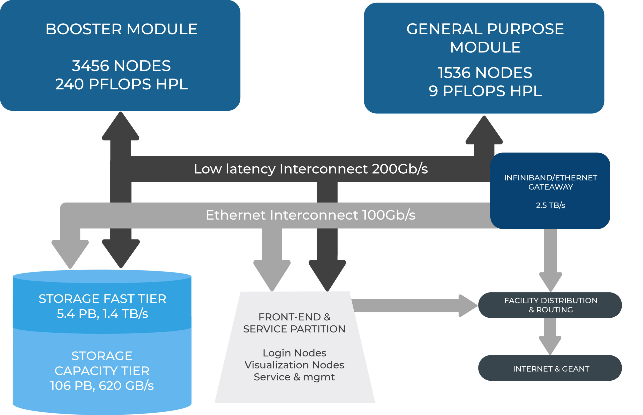
DEPLOYMENT DIAGRAM EXAMPLE

Slide 51
DEPLOYMENT DIAGRAMS GRAPHIC NOTATION
ESERCIZIO 1: MODELLAZIONE UML
TESTO ESERCIZIO
Nuovi studi hanno dimostrato che una risposta rapida delle analisi genetiche al momento della nascita (risposta entro una o due settimane) permetterebbe di contrastare efficacemente gli effetti negativi di varie patologie, soprattutto rare, nel neonato. Queste patologie, inoltre, beneficiano enormemente da consulenze di esperti a livello mondiale e quindi una metodologia di consulenza rapida e diffusione sicura dei dati.
Si hanno quindi due obiettivi:
1) Ottimizzare il processo di consegna campione, sequenziamento e consegna dei risultati;
2) Ricerca e condivisione dei risultati con un esperto;
Si vuole quindi costruire un sistema smart-Health composto da 1 app per i medici ospedalieri che permetta di seguire il percorso del campione e interfacciarsi direttamente alle note di un quaderno elettronico di laboratorio del laboratorio di analisi. La stessa app, inoltre, deve essere capace di ricercare gli esperti in materia e poter comunicare con quello prescelto dal medico, inviando i dati in formato FHIR.
Sistema di identificazione: “Nome” e “Password”.
Il Medico curante può:
- Registrazione dati campioni inviato
- Lettura del quaderno di laboratorio elettronico (stato avanzamento)
- Lettura dei risultati
- Ricerca consulente e invio risultati
Il Consulente può:
- Leggere le richieste sottoposte e rispondere tramite email o messaggio diretto
Un sistema di gestione risultati e quaderno di laboratorio elettronico (elabFTW) che comprende:
o Un API Rest server capace di creare/leggere ed editare un “esperimento” per la raccolta dei dati del campione
o Un sistema di autenticazione per la gestione di utenti e ruoli:
- Medico Curante, Consulente, Tecnico di laboratorio
o Un insieme di API per le operazioni di REST (Post, Get, Patch, Delete) con il elabFTW server
o Una webApp per il tecnico di laboratorio tramite cui, a seguito di autenticazione, egli può consultare la propria lista campioni e scrivere l’andamento e i risultati.
Si chiede di effettuare la modellazione di alto livello del sistema tramite linguaggio UML.
Nello specifico il sistema è composto da:
App Medico:
1 – Sistema di login con due ruoli:
- Medico curante
- Consulente

Slide 52
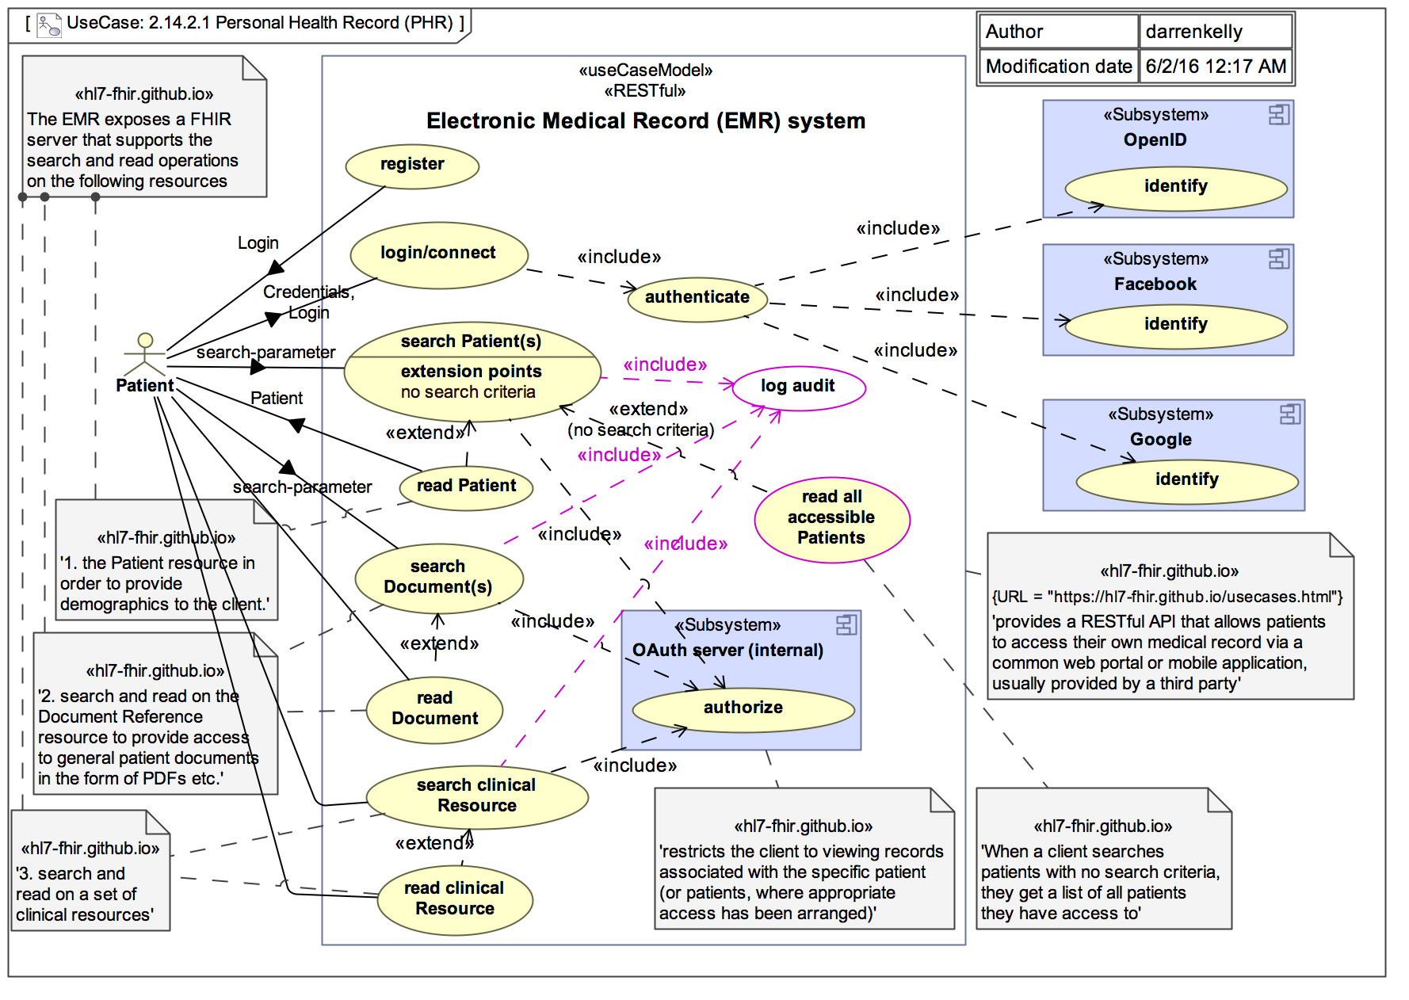
REAL WORLD EXAMPLES – USE CASE FHIR

Slide 53
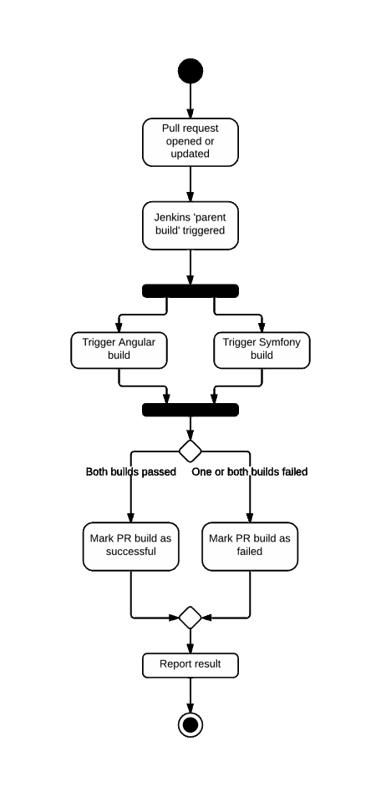
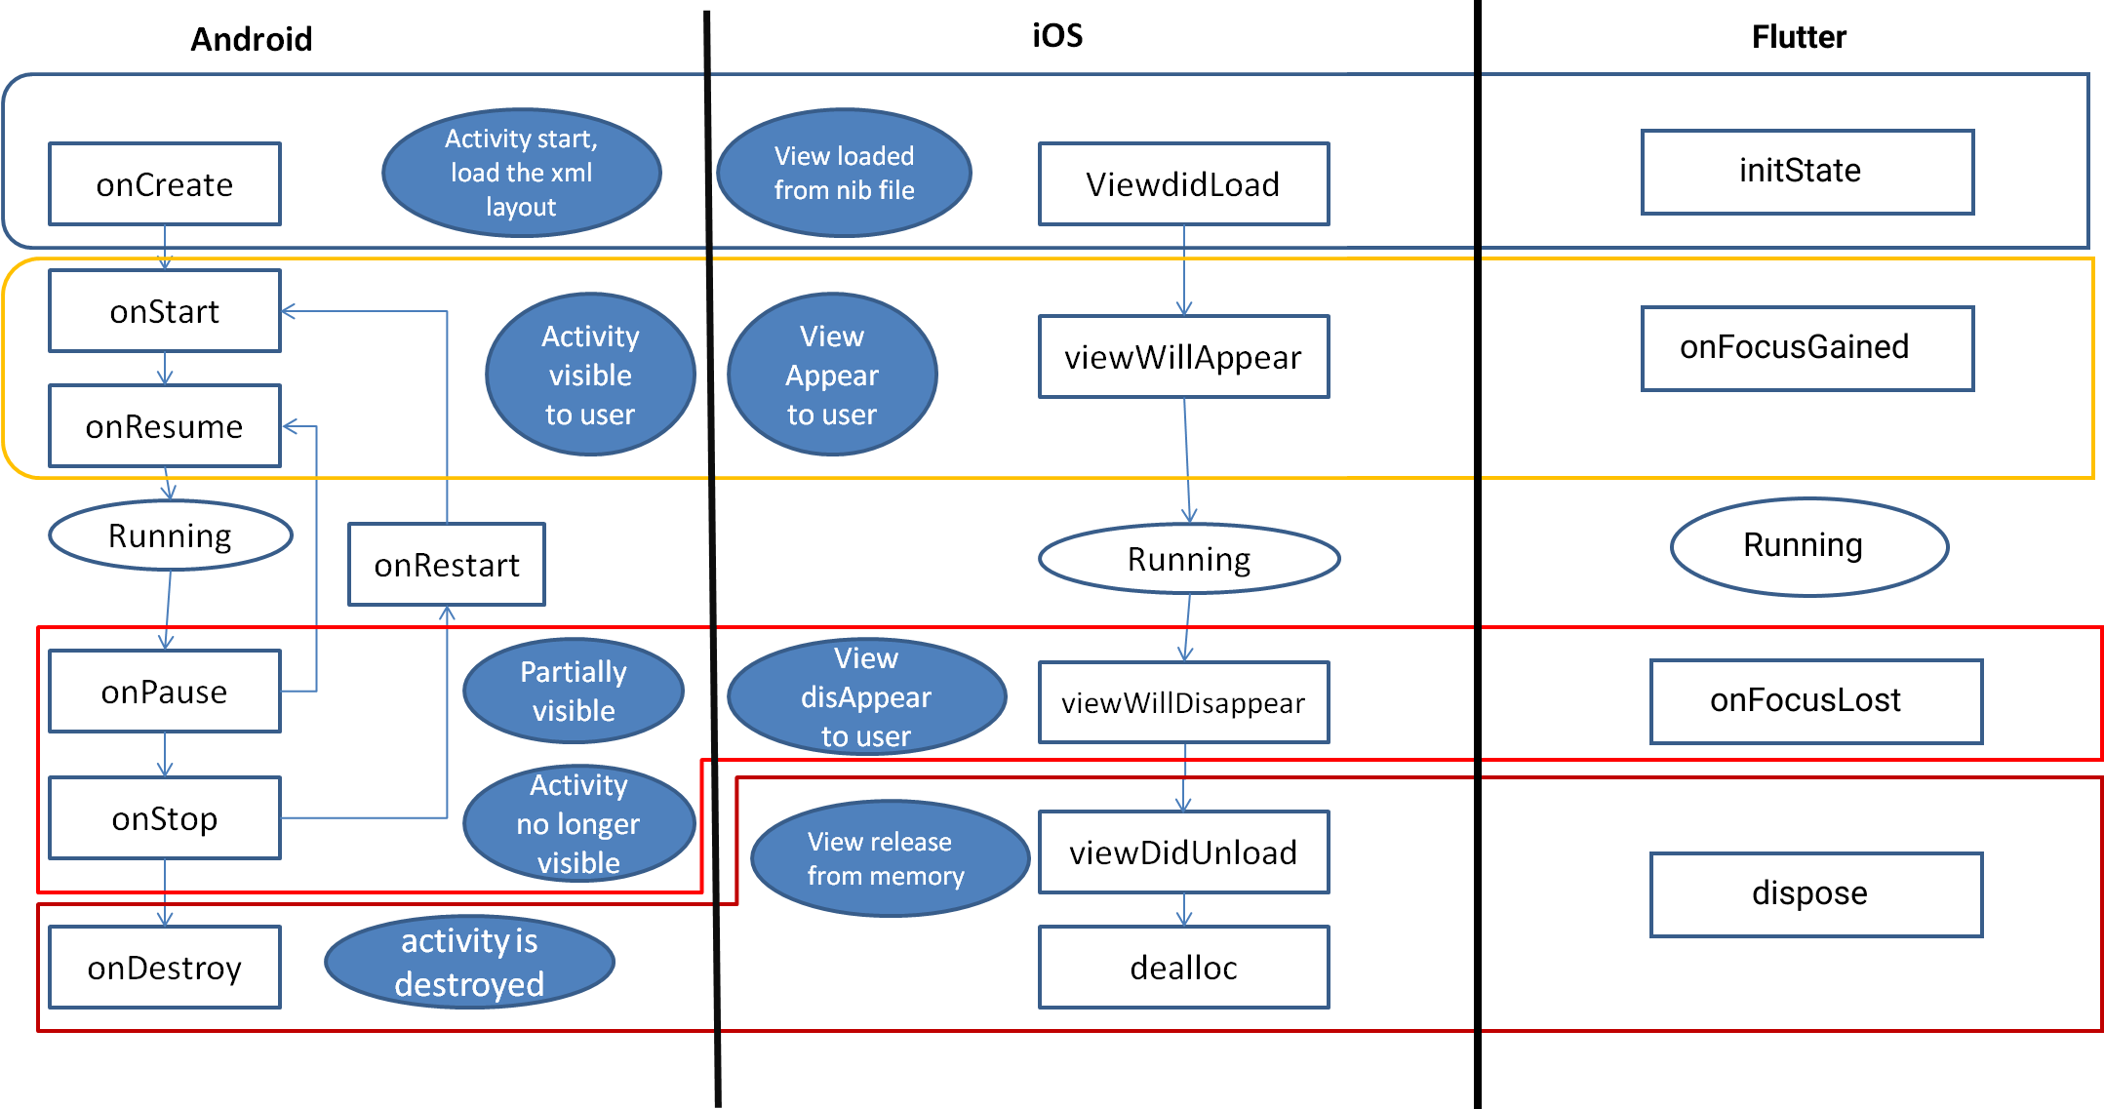
REAL WORLD EXAMPLES – ACTIVITY DIAGRAMs
MOBILE APP/ACTIVITY LIFECYCLE
(SYMFONY + ANGULAR JS) JENKINS PIPELINE

Slide 54
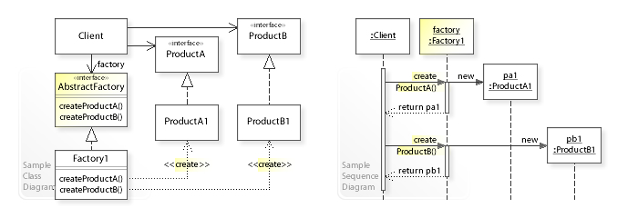
REAL WORLD EXAMPLES – ACTIVITY DIAGRAMs

